Slide 1
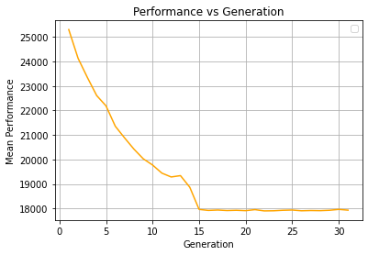
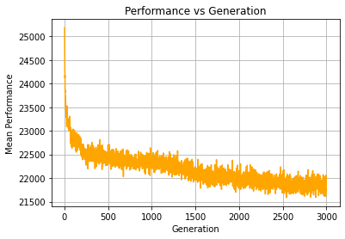
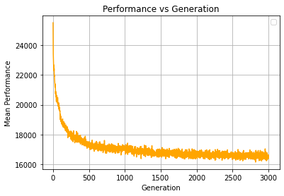
Quelle Méthode de Reproduction ?
Séquences fixe de 25 fleurs par parents
Séquence fixe de 10 fleurs de milieu de parcours par parents
Séquence aléatoire de 12 fleurs par parents
Notes :
Choix assumé de garder une grande variance du fitness score, pour trouver la meilleure abeille possible
Les 45 meilleures abeilles survivent à chaque génération
Les 25 d’entres elles sont utilisées pour la reproduction et ne peuvent pas subir de mutations
Les mutations apparaissent à un taux arbitraire entre 10 et 25% de chance
Une abeille peut subir plusieurs mutations différentes sur la même génération
Dû à la nature aléatoire de la transmission des gènes, des abeilles lamentables sont crées même sur les dernières générations.

Slide 2
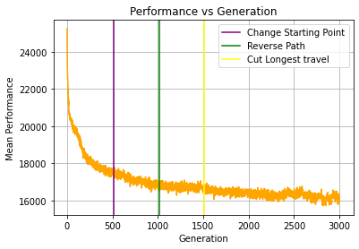
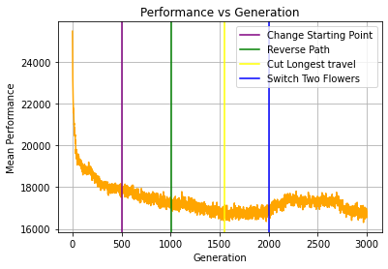
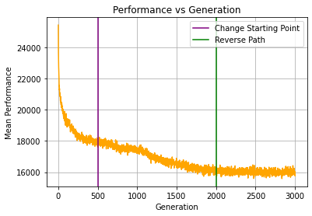
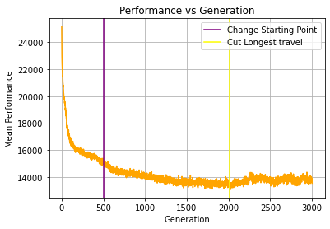
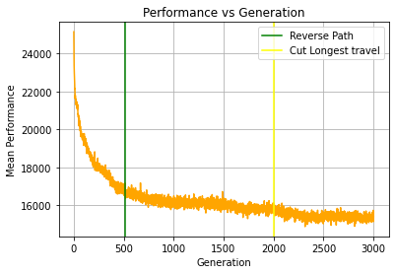
Inclusion des mutations

Slide 3
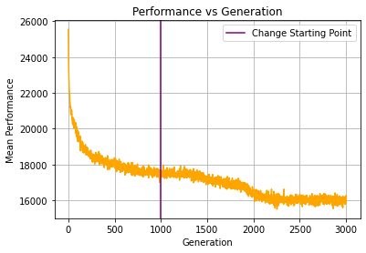
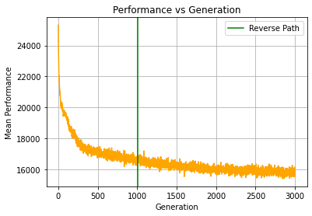
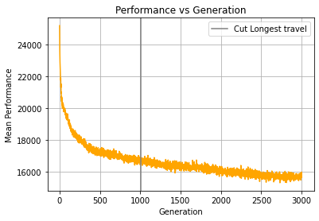
Best Mutation

Slide 4
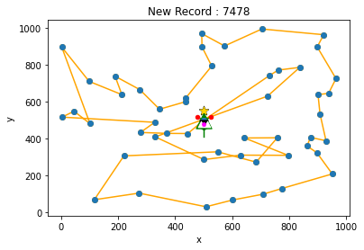
Best Generated Path

Slide 5
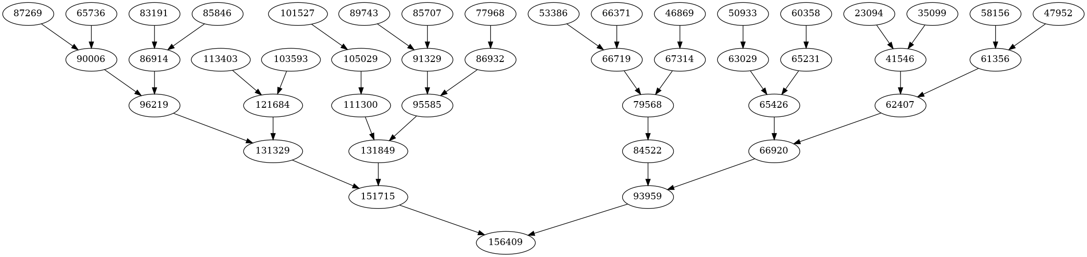
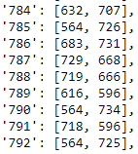
Family tree of best generated bee

